Slide 1
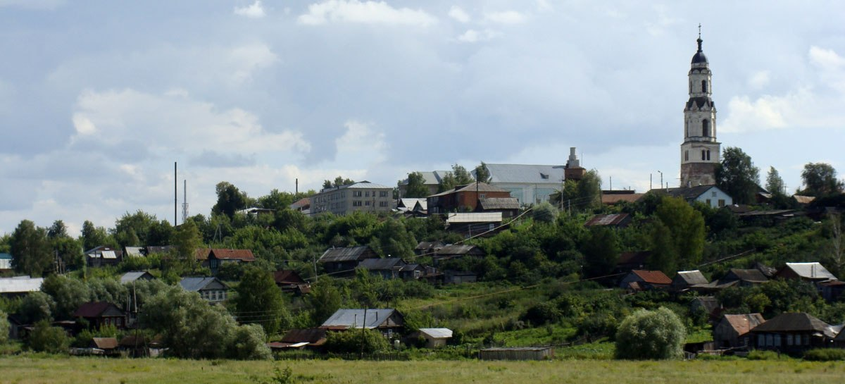
Бюджет для граждан
Финансовый отдел администрации Порецкого района

Slide 2
Принцип прозрачности (открытости) бюджетной системы означает:
Обязательное опубликование в средствах массовой информации утвержденных бюджетов и отчетов об их исполнении;
Доступность иных сведений о бюджете;
Обязательная открытость для общества и средств массовой информации проектов бюджетов;
Обеспечение доступа к информации, размещенной в информационно – телекоммуникационной сети «интернет».

Slide 3
Понятие бюджетного процесса и этапы бюджетного процесса
Бюджетный процесс – это деятельность органов государственной власти, органов местного самоуправления по составлению и утверждению бюджетов, исполнению бюджетов, контролю за их исполнением, утверждению бюджетной отчетности.
1
2
3
4
5
Составление проекта бюджета
Рассмотрение и утверждение бюджета
Исполнение бюджета
Рассмотрение и утверждение отчета об исполнении бюджета
Финансовый контроль
Бюджетный процесс – это цикл длиной 12 месяцев, включающий ежегодное формирование и исполнение бюджета

Slide 4
Основные термины и понятия по бюджету
Вы даете своему ребенку «карманные деньги»
Вы даете своему ребенку деньги и посылаете его в магазин купить продукты по списку
Аналогия в семейной жизни
Предоставляются без определения конкретной цели их использования
Предоставляются на финансирование «переданных» полномочий другим публично-правовым образованиям
Определение
ДОТАЦИИ (от лат. «DOTATIO» – дар, пожертвование)
СУБВЕНЦИИ (от лат. «SUBVENIRE» – приходить на помощь)
Межбюджетные трансферты – денежные средства, перечисляемые из одного бюджета бюджетной системы Российской Федерации другому.

Slide 5
Основные термины и понятия по бюджету
Вы «добавляете» денег для того, чтобы ваш ребенок купил себе новый телефон (а остальные он накопил сам)
Ваш ребенок получает денежное поощрение за победу в школьной олимпиаде (для покупки новой вещи)
Аналогия в семейной жизни
Предоставляются на условиях долевого софинансирования расходов других бюджетов
Предоставляются на решение вопросов местного значения, не требующих софинансирования
Определение
СУБСИДИИ (от лат. «SUBSIDIUM» – поддержка)
Иные межбюджетные трансферты
Межбюджетные трансферты – денежные средства, перечисляемые из одного бюджета бюджетной системы Российской Федерации другому.

Slide 6
Что такое государственные программы?
Государственная программа – это документ, определяющий:
цели и задачи государственной политики в определенной сфере;
способы их достижения;
объемы используемых финансовых ресурсов.

Slide 7
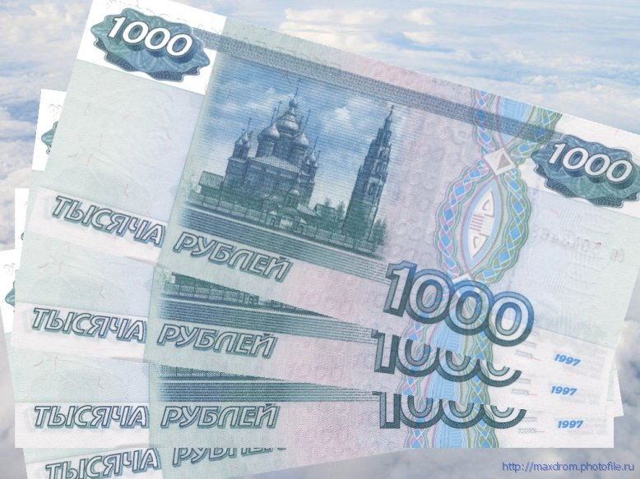
Параметры бюджета Порецкого района Чувашской Республики на 2022 год и на плановый период 2023 и 2024 годов
млн. рублей
2022 год
Доходы
2023 год
Расходы
2024 год
287,9
Доходы
Расходы
290,6
Доходы
Расходы
263,9
265,4
82,0
(28,5%)
271,8
272,8
81,2
(30,8%)
97,3
(35,8%)
205,9
(71,5%)
182,7
(69,2%)
174,5
(64,2%)
Дефицит
2,7
Собственные доходы
Дефицит
1,5
Безвозмездные поступления
Дефицит
1,0
На 2022-2024 гг. запланирован планомерный рост доли собственных доходов бюджета

Slide 8
Безвозмездные поступления, поступающие из республиканского бюджета Чувашской Республики
млн. рублей
201,9
178,3
170,2
Сумма безвозмездных поступлений в 2021 году
первоначально
211,8 млн. рублей
уточненный план
347,3 млн. рублей

Slide 9
Безвозмездные поступления в бюджет Порецкого района Чувашской Республики в 2020-2024 годах
млн. рублей
-41,3%
-11,3%
-4,5%
Часть межбюджетных трансфертов муниципальным образованиям первоначально распределяется республиканским законом о бюджете на соответствующий финансовый год. Остальная часть межбюджетных трансфертов распределяется в ходе исполнения республиканского бюджета по отдельным решениям Правительства Чувашской Республики

Slide 10
Структура расходов на 2022 год
Расходы, всего 290,6 млн.рублей
Доля расходов социальной сферы в бюджете Порецкого района в 2022 году составляет 64,3 % или 186,9 млн.рублей

Slide 11
Расходы по разделу «Образование» на 2022 год
Всего – 134,6 млн.рублей
Дошкольное образование:
* 3,2 млн.рублей - Обеспечение деятельности детских дошкольных образовательных организаций;
* 12,5 млн.рублей - Осуществление государственных полномочий Чувашской Республики по обеспечению государственных гарантий реализации прав на получение общедоступного и бесплатного дошкольного образования.
15.7 млн. рублей
Общее образование:
* 0,1 млн.рублей - Организация временного трудоустройства несовершеннолетних граждан в возрасте от 14 до 18 лет в свободное от учебы время;
* 13,0 млн.рублей - Обеспечение деятельности муниципальных общеобразовательных организаций;
* 72,7 млн.рублей - Обеспечение государственных гарантий реализации прав на получение общедоступного и бесплатного дошкольного, начального общего, основного общего, среднего общего образования;
* 5,3 млн.рублей - Денежное вознаграждение за классное руководство;
* 4,0 млн.рублей – Горячее питание;
101,2 млн. рублей

Slide 12
Расходы по разделу «Образование» на 2022 год
Всего – 134,6 млн.рублей
Дополнительное образование детей:
* 9,1 млн.рублей - Обеспечение деятельности МАУДО «ДЮСШ"Дельфин» Порецкого района;
* 4,1 млн.рублей - Обеспечение деятельности МАУДО «Порецкая ДШИ»;
* 3,6 млн.рублей - Персонифицированное финансирование дополнительного образования детей.
16,8 млн. рублей
Молодежная политика:
* 0,3 млн.рублей - Обеспечение отдыха и оздоровления детей, в том числе детей, находящихся в трудной жизненной ситуации;
* 0,04 млн.рублей - Проведение мероприятий в области образования для детей и молодежи;
* 0,4 млн.рублей - Приобретение путевок в детские оздоровительные лагеря.
0,8 млн. рублей

Slide 13
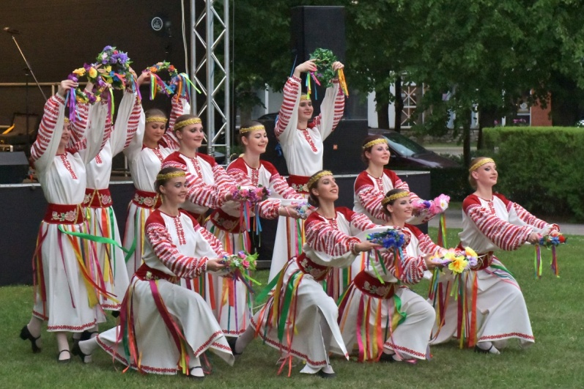
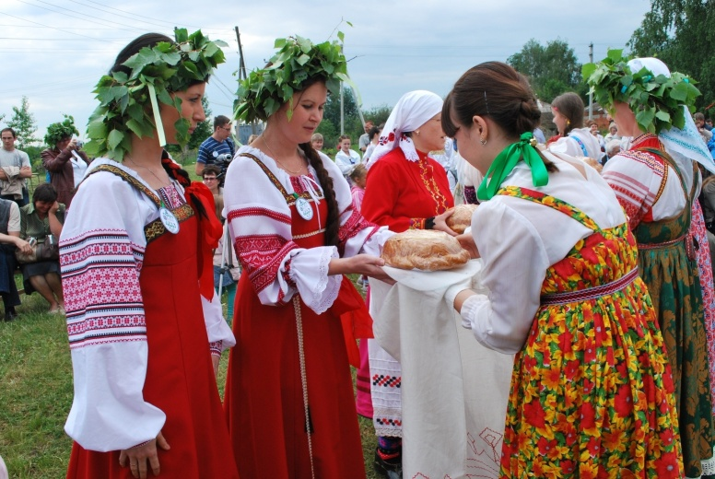
Расходы по разделу «Культура, кинематография» на 2022 год
Культура :
* 7,9 млн.рублей - Обеспечение деятельности муниципальных библиотек;
* 1,1 млн.рублей - Обеспечение деятельности муниципальных музеев;
11,4 млн.рублей - Обеспечение деятельности учреждений в сфере культурно-досугового обслуживания населения;
12,5 млн.рублей - Укрепление материально-технической базы муниципальных учреждений культурно-досугового типа;
0,2 млн.рублей - Осуществление мер по противодействию терроризму в муниципальном образовании;
1,0 млн.рублей - Реализация вопросов местного значения в сфере образования, культуры и физической культуры и спорта.
Всего – 34,1 млн. рублей

Slide 14
Расходы по разделу «Социальная политика» на 2022 год
Всего – 14,1млн.рублей
0,03 млн. рублей
Пенсионное обеспечение:
* 0,03 мнл.рублей - Выплаты пенсии за выслугу лет муниципальным служащим
Социальное обеспечение населения:
* 3,0 млн.рублей - Обеспечение мер социальной поддержки отдельных категорий граждан по оплате жилищно-коммунальных услуг;
* 0,06 млн.рублей - Оказание материальной помощи гражданам, находящимся в трудной жизненной ситуации;
0,6 млн.рублей - Улучшение жилищных условий граждан, проживающих в сельской местности, в рамках мероприятий по устойчивому развитию сельских территорий;
0,3 млн.рублей - Единовременное денежное пособие гражданам, усыновившим (удочерившим) ребенка (детей) на территории Чувашской Республики
4,0 млн. рублей
Охрана семьи и детства:
* 1,4 млн.рублей - Предоставление жилых помещений детям-сиротам;
* 0,07 млн.рублей - выплата компенсации платы за детский сад;
*0,1 млн.рублей - Выплата единовременного пособия при всех формах устройства детей, лишенных родительского попечения, в семью;
*8,4 млн.рублей - Предоставление социальных выплат молодым семьям на строительство (приобретение) жилья в рамках реализации мероприятий по обеспечению жильем молодых семей.
9,9 млн. рублей
0,06 млн. рублей
Другие вопросы в области социальной политики:
* 0,06 млн.рублей - Осуществление государственных полномочий в сфере трудовых отношений

Slide 15
Расходы по разделу «Жилищно-коммунальное хозяйство» на 2022 год
Всего – 6,4 млн.рублей
0,2 млн. рублей
Жилищное хозяйство:
* 0,2 млн.рублей - Обеспечение мероприятий по капитальному ремонту многоквартирных домов, находящихся в муниципальной собственности
3,1 млн. рублей
Коммунальное хозяйство:
* 3,1 млн.рублей - Мероприятия, направленные на развитие и модернизацию объектов коммунальной инфраструктуры
3,1 млн. рублей
Благоустройство:
* 3,0 млн.рублей - Реализация программ формирования современной городской среды;
* 0,1 млн.рублей - Обустройство и восстановление воинских захоронений.
0,001 млн. рублей
Другие вопросы в области жилищно-коммунального хозяйства:
* 0,001 млн.рублей - Осуществление государственных полномочий Чувашской Республики по ведению учета граждан

Slide 16
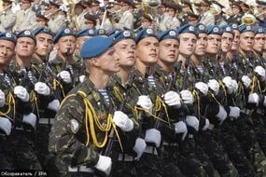
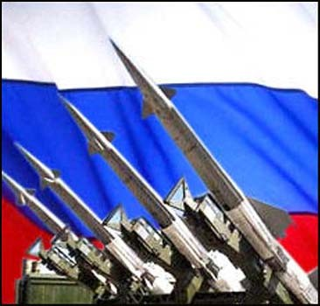
Расходы по разделу «Национальная оборона» на 2022 год
Мобилизационная и вневойсковая подготовка :
* 1,3 млн.рублей - Осуществление первичного воинского учета на территориях, где отсутствуют военные комиссариаты.
Всего – 1,3 млн. рублей

Slide 17
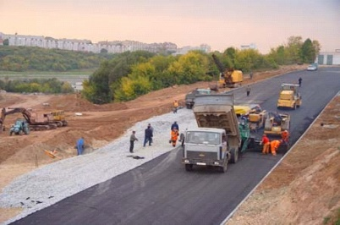
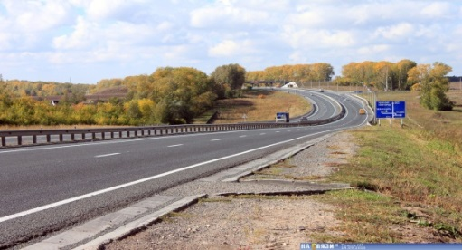
Расходы дорожного фонда Порецкого района Чувашской Республики
млн. рублей
Структура расходов Дорожного фонда Порецкого района Чувашской Республики на 2022 год
30,9
30,8
30,8
Субсидии сельским поселениям
18,1
9,3
9,3
9,3
доля в расходах
53,1%
30,1%
30,2%
30,2%

Slide 18
Расходы по разделу «Межбюджетные трансферты» на 2022 год
Всего – 24,1 млн.рублей
Дотации на выравнивание бюджетной обеспеченности субъектов Российской Федерации и муниципальных образований :
* 19,4 млн.рублей - Дотации на выравнивание бюджетной обеспеченности городских и сельских поселений Чувашской Республики за счет субвенции, предоставляемой из республиканского бюджета Чувашской Республики.
Всего – 19,4 млн. рублей
Иные дотации :
* 4,7 млн.рублей - Дотации на поддержку мер по обеспечению сбалансированности бюджетов городских и сельских поселений Чувашской Республики, осуществляемые за счет собственных средств бюджетов муниципальных районов Чувашской Республики.
Всего – 4,7 млн. рублей

Slide 19
Межбюджетные трансферты, предусмотренные бюджетам сельских поселений Порецкого района Чувашской Республики
Объем межбюджетных трансфертов из бюджета Порецкого района Чувашской Республики распределяется на основе единых методик, исходя из объективных показателей, адекватно отражающих факторы, определяющие потребность в финансировании.
млн. рублей
Распределение межбюджетных трансфертов бюджетам сельских поселений утверждается решением о бюджете Порецкого района Чувашской Республики.

Slide 20
Источники покрытия дефицита бюджета Порецкого района Чувашской Республики на 2022 год
Виды источников | Сумма, млн. рублей
Изменение остатков средств на счетах по учету средств бюджетов | 2,7
Итого дефицит(+)/профицит(-) | 2,7
Остатки средств на счетах по учету средств бюджета

Slide 21
Спасибо за внимание!

